Slide 1
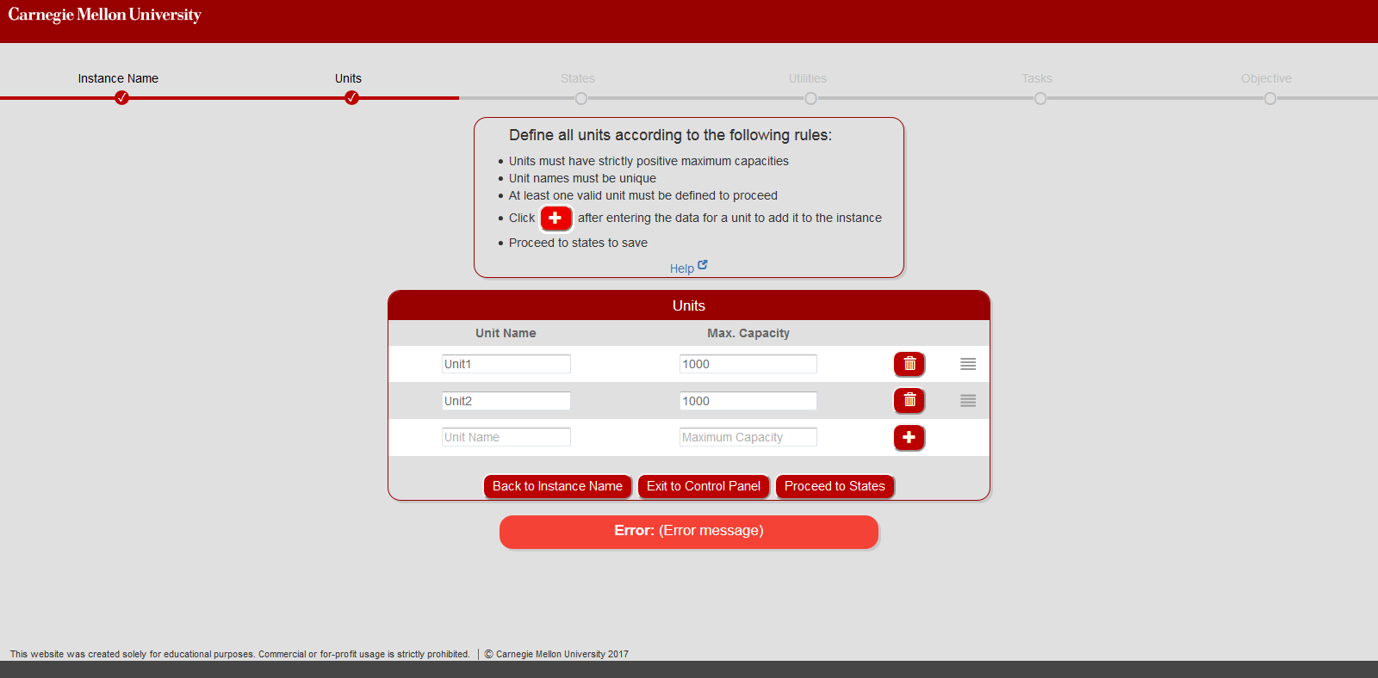
1
2
5
6
7
3
4

